Slide 1

Новинка!
Лежаки Rurri.

Slide 2

Необходимость в собственном месте
Задача каждого продавца - напоминать нашим покупателям о том, как важно обеспечить своего питомца не только сбалансированным рационом, ежедневным моционом, но и уютным и комфортным местом для сна.
Почему для питомца так важно иметь свое место для отдыха?
Во-первых, если лежак отсутствует, то животное самостоятельно выбирает себе место для отдыха, чаще всего в неудобных для владельца местах. Это может приводить к травмам (владелец не замечает питомца, может наступить на него, случайно ударить дверью и пр.).
Во-вторых, домашним любимцам, как и нам с вами, необходимо уединяться, отдыхать от внимания и взаимодействия. Отсутствие своего места приводит к стрессу.
В-третьих, если собака постоянно спит на твердой холодной поверхности, например, на полу, это может приводить к различным патологиям.
Мягкие, уютные лежаки помогут питомцу отдыхать комфортно и безопасно.

Slide 3
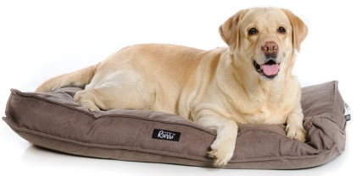
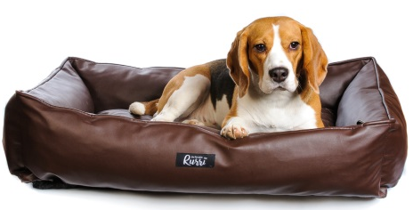
Новинки! Лежаки Rurri
Матрас для животных:
подойдет питомцам, любящим свободу, не имеет бортиков;
легко ухаживать, чехол можно снять с матраса и постирать;
подойдет под любой интерьер, имеются разнообразные расцветки.
Лежаки с бортиками:
подойдут питомцам, любящим свернуться калачиком во время сна;
можно подобрать под любой рост питомца, представлены в разных размерах;
легко ухаживать, верхний чехол можно снять с лежака и постирать.
Наполнитель: не деформируется, не образует комки, не вызывает аллергии.

Slide 4

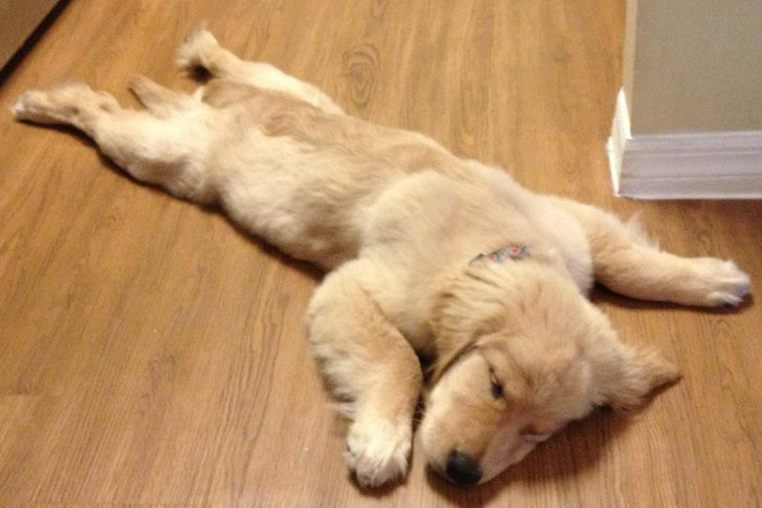
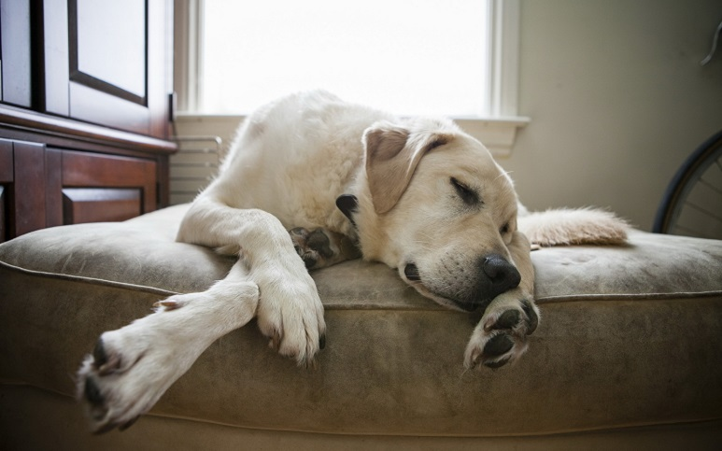
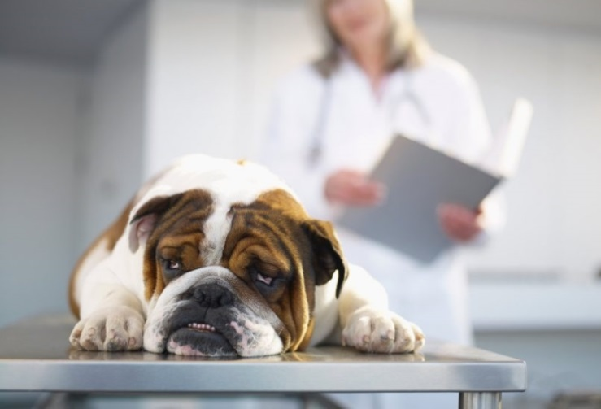
Необходимость в собственном месте
Сон в неположенном месте может привести к следующим последствиям:
травмы
стресс
болезни

Slide 5
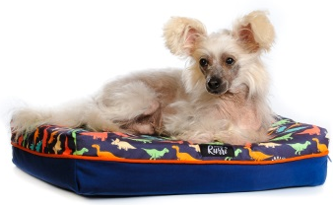

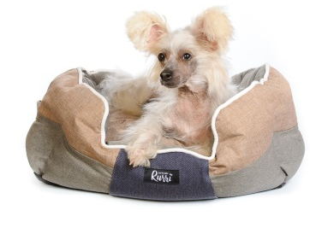
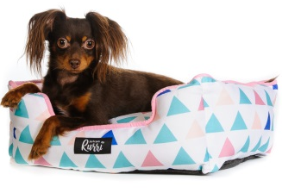

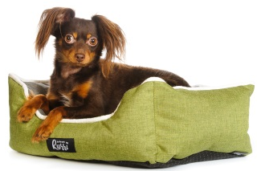
Новинки! Лежаки Rurri
Легко стирать
Нет бортиков
Разнообразная расцветка
Под любой размер
Уютные
Легко стирать

Slide 6
Структура изучения
Обучение осуществляется во время Утреннего собрания на этапе «Тренировка/отработка»
Руководитель заранее распечатывает презентацию, изучает материал, чтобы ориентироваться в нем, иначе восприятие информации будет затруднено
  На каждых трех сотрудников распечатывается один комплект демонстрационных материалов
  После каждой темы необходимо задавать сотрудникам вопросы на предмет усвоения материала (напр. «Новинки! Лежаки Rurri» и т.п.)
  Первый день смены
  Изучаются и отрабатываются навыки продаж, влияющие на показатели магазина
  Изучается теоретический материал продукта недели (см. слайд 3 по 5)
  Отрабатываются навыки продаж (с первого дня смены) с использованием товара из материала продукта недели (см. слайд 3 по 5)
  Второй день смены
  Третий день смены

Slide 7
Третий день смены. Инструкция
Шаг 1
Шаг 2
Шаг 3
Выбираем технику (несколько техник), разбираемых в первый день смены.
Например:
Выявление потребностей (вопросы о питомце, вопросы об опыте использования товара, вопросы о требованиях к товару, резюмирование, уточнение);
Презентация товара (обращение к потребностям, связка свойство-выгода, демонстрация, подтверждение выбора).
ВИВП (вопрос об опыте использования предлагаемого товара, информация, выгода и побуждение) и так далее.
Выбираем конкретный товар из темы по продукту недели, разбираемой во второй день смены (находим товар в зале).
Например:
Изучая текущую тему мы выбрали матрас для животных.
Проводим отработку выбранной техники (шаг 1) с использованием выбранного товара (шаг 2).
Например:
В ПЕРВЫЙ ДЕНЬ СМЕНЫ мы отрабатывали технику ВИВП. Во второй день смены изучали текущую тему и выбрали матрас для животных.
Поэтому в ТРЕТИЙ ДЕНЬ СМЕНЫ мы будем предлагать матрас для животных ВИВП.
Примечание: памятка по проведению отработки находится на следующем слайде.

Slide 8
Краткая памятка по проведению отработки
1. Определение ролей
2. Вводная информация
Распределение ролей между участниками (Продавец, Покупатель, Наблюдатель).
Объяснение сотрудникам сценария действий их персонажей (для Покупателя – за каким товаром пришел, как реагирует на действия Продавца, для Продавца – какие техники применяет, для Наблюдателей – за какими действиями наблюдать, какую обратную связь давать в конце упражнения).
4. Обратная связь и анализ
3. Тренировка
Обсуждение техник, которые получились и над которыми нужно еще работать. Первыми отвечают Наблюдатели.
Фактическое проведение отработки.

